Slide 1
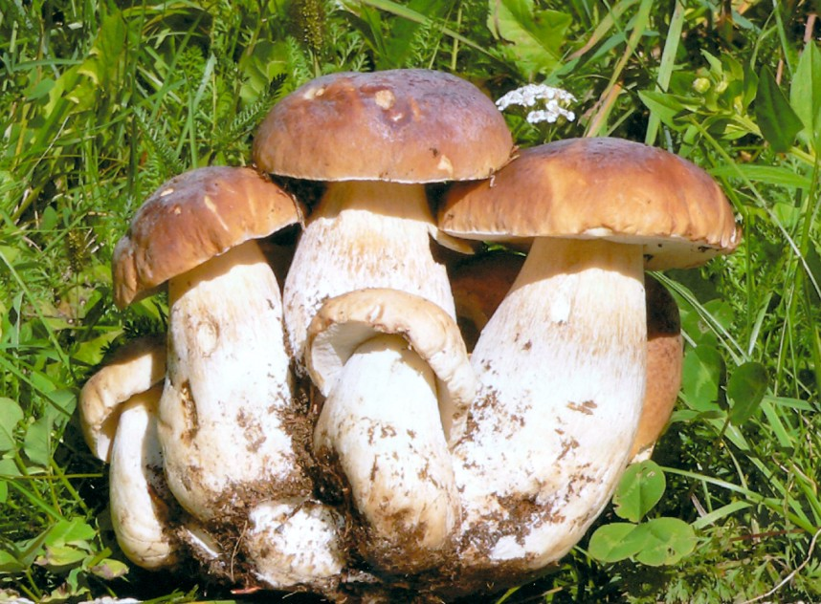
Regole da rispettare per la raccolta dei funghi nel bosco
Matteo , Francesco F., Valerio
1ªF
a.s. 2014/2015

Slide 2
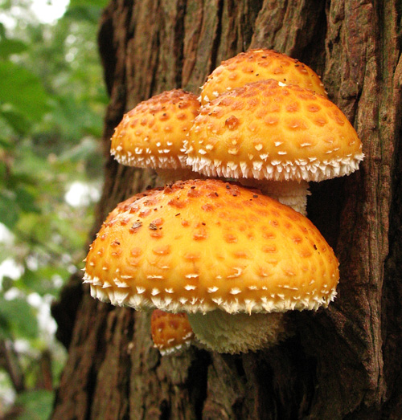
Importanza ecologica dei funghi
I funghi vivono in ambienti umidi del sottobosco e sono, con i batteri, importanti decompositori, infatti la maggior parte dei funghi è saprofita si nutre cioè di materia organica in decomposizione, e molti sono parassiti .
Alcuni funghi formano simbiosi naturalistiche con le piante, come nel caso dei licheni un’ associazione tra un fungo e un’ alga , delle micorrize , che invadono le cellule radicali di molte piante vascolari , con cui condividono le sostanze nutritive .

Slide 3
Consigli per raccogliere i funghi
Nei boschi, nella raccolta dei funghi porcini è vietato:
- usare rastrelli, uncini ed altri attrezzi simili per smuovere o grattare il sottobosco, che possano danneggiare l’humus del terreno, compromettendo irrimediabilmente lo strato di micelio prodotto dai funghi
- usare buste di plastica o carta per il trasporto dei funghi. I funghi raccolti vanno puliti sul posto e conservati in appositi contenitori rigidi aerati (per esempio i famosi cesti), in modo da evitare fenomeni di compressione e fermentazione e da consentire la disseminazione ulteriore delle spore
- tagliarli alla base, rendendoli irriconoscibili
- raccogliere gli esemplari di fungo troppo giovani (non hanno ancora prodotto le spore);
- danneggiare intenzionalmente funghi di qualsiasi specie, che non vanno mai staccati per essere abbandonati sul terreno. Anche i funghi velenosi o quelli che non si conoscono svolgono indispensabili funzioni per il mantenimento dell’equilibrio biologico del bosco!!!

Slide 4
…ed ora un video con alcuni consigli pratici
https://youtu.be/gET4wdVvP8U

